Slide 1
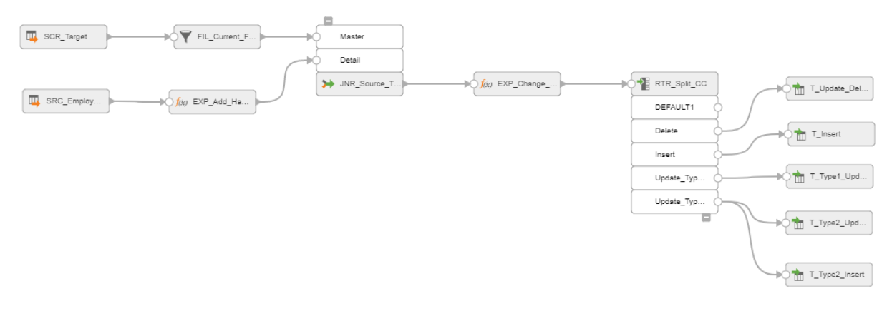
3
4
8
2
5
6
1
2
4
5
6
7
3
7
8

